Slide 1

Silpion Know how Camp, Hamburg | Februar 2020 | @nilshartmann
NILS HARTMANN
https://nilshartmann.net
https://reactbuch.de
Einführung in die Sprache
TypeScript
Code: https://github.com/nilshartmann/typescript-intro/

Slide 2

https://nilshartmann.net
NILS HARTMANN
nils@nilshartmann.net
Freiberuflicher Entwickler, Coach und Trainer
Java
JavaScript, TypeScript
React
GraphQL
Trainings, Workshops und Beratung
https://reactbuch.de

Slide 3
TypeScript auf einen Blick
TypeScript: Obermenge von JavaScript
Jeder gültige JavaScript Code ist gülter TypeScript Code (theoretisch...)
Ergänzt JS um Typ-System, Sichtbarkeiten, Enums und Dekoratoren
Compiler erzeugt aus TypeScript-Code JavaScript (ES3, ES5, ES6)-Code
Entwickelt von Microsoft
http://www.typescriptlang.org/
Sehr guter IDE Support
IntelliJ IDEA, Visual Studio Code

Slide 4
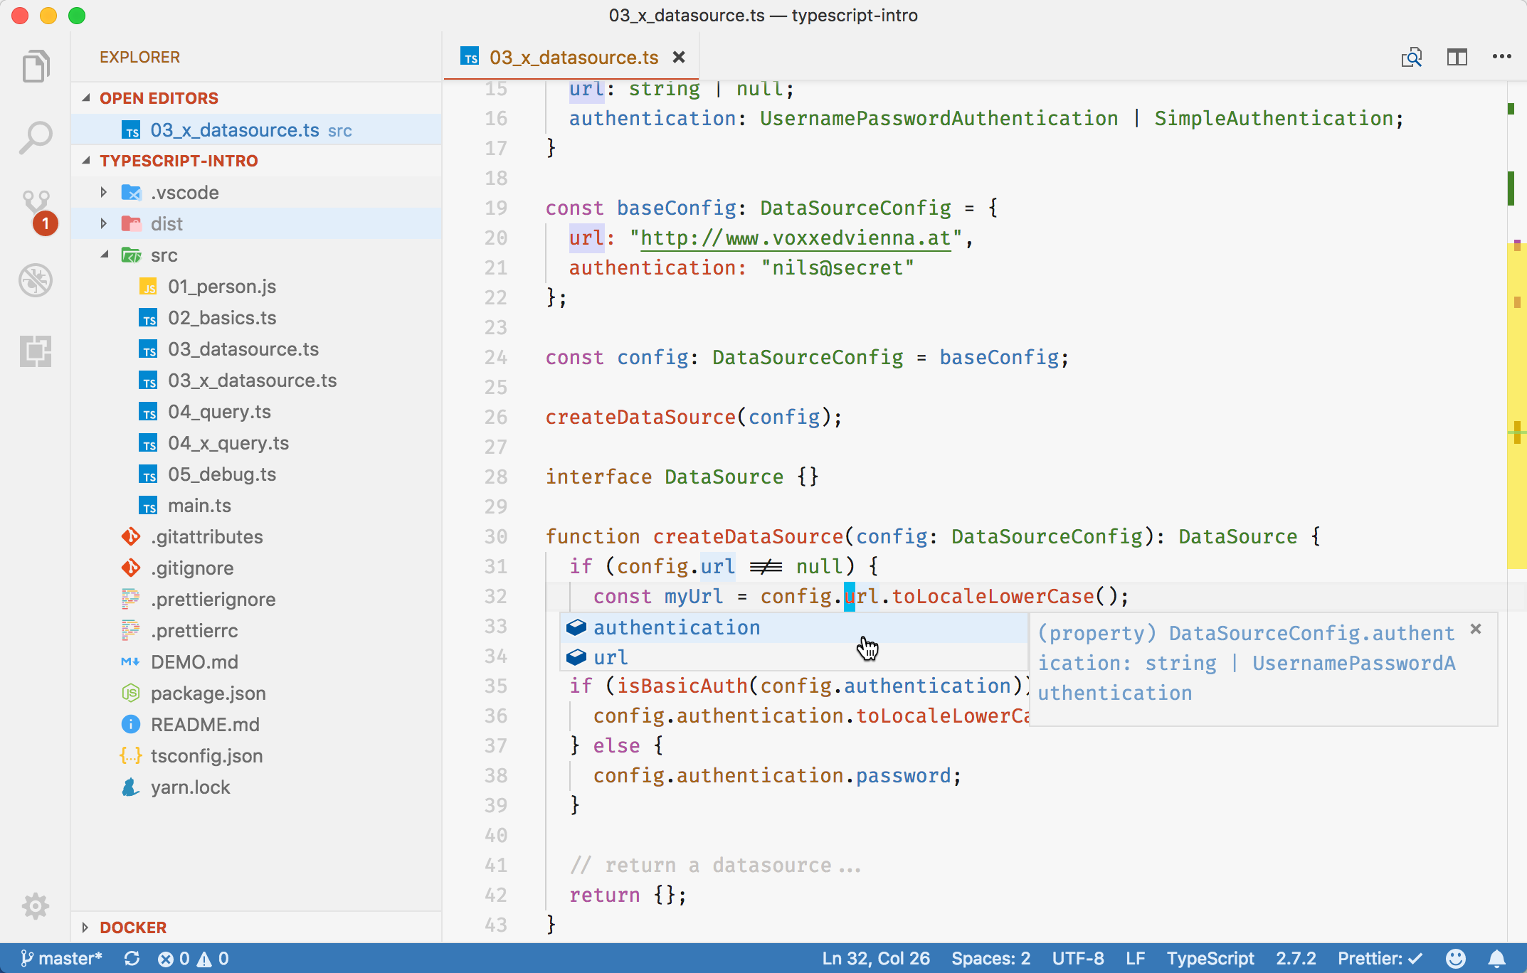
https://github.com/nilshartmann/typescript-intro/
Praktische Einführung!

Slide 5
@nilshartmann
NILS HARTMANN
https://nilshartmann.net
https://reactbuch.de
Vielen Dank!
Fragen?
Source Code: https://github.com/nilshartmann/typescript-intro
Fragen & Kontakt: nils@nilshartmann.net

